Slide 2
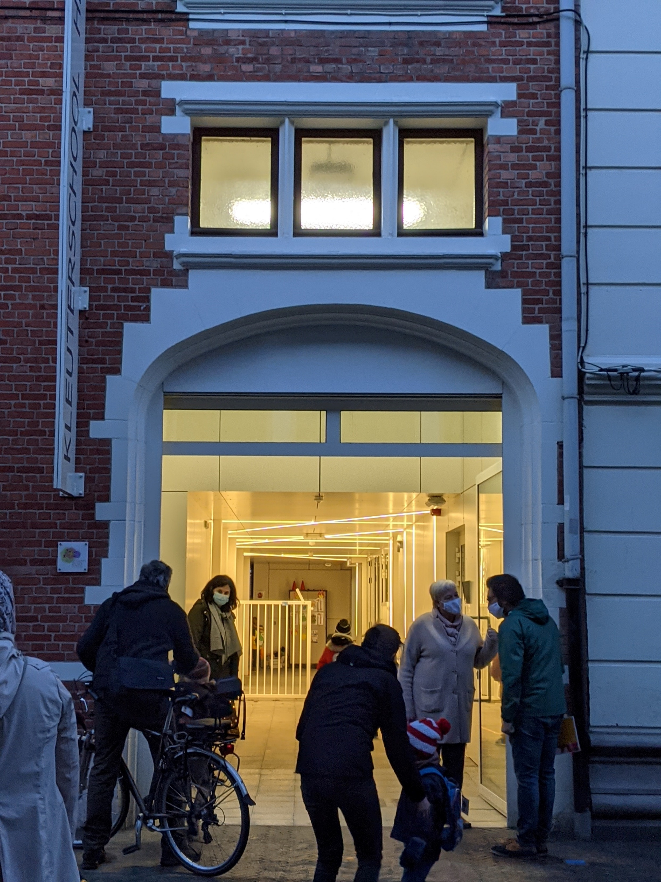
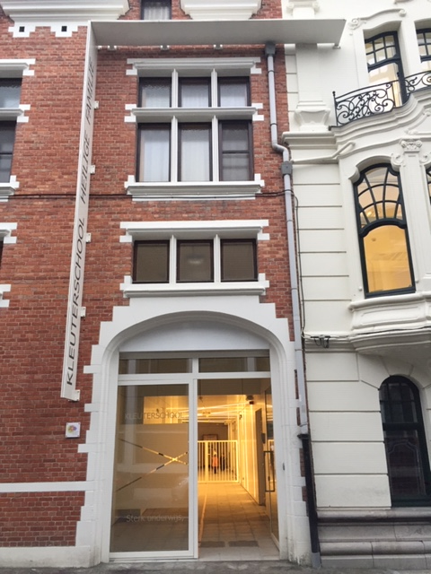
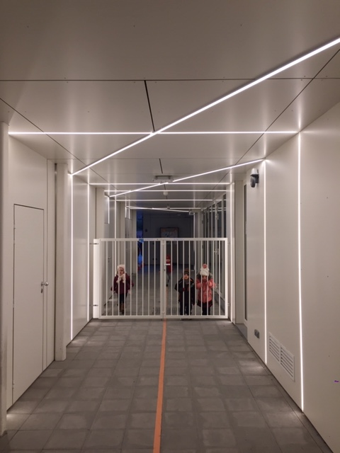
Vrije kleuterschool
H.Familie
Scholengemeenschap ZUID

Slide 3
Onze school ligt hier
Hier hoeven jullie zelf niets te doen, dat maken wij in orde

Slide 5
Kwalitatief sterk onderwijs…
-Gedreven leraren team: jonge en ervaren leerkrachten vullen elkaar aan.
-Actieve werkvormen en werkelijkheidsnabij leren. Zin in leren, zin in leven! (ZILL)
-Begeleiding op maat van elk kind: elke klas heeft zijn eigen klasjuf, zorgjuf en bewegingsjuf.
-Gestructureerd aanbod: duidelijke afspraken, snelle en effectieve opvolging van de kleuters.
in een warme sfeer…
-We vinden het belangrijk dat kinderen zich goed voelen. We nemen onze tijd om kinderen ECHT te leren kennen zodat we ze op maat kunnen begeleiden.
-Het verwelkomen van elke kind is belangrijk: via het open onthaal kunnen we elke kleuter ‘s morgens verwelkomen in de eigen klasgroep.
-Er zijn goede contacten tussen kleuters, ouders en leerkrachten. De betrokkenheid van de ouder vinden we heel belangrijk. De ouder kan de leerkracht elke avond spreken.
-We hebben een groene omgeving door onze grote schooltuin.
in goed ingerichte en onderhouden infrastructuur!
-Goed ingerichte klassen.
-Ruim, differentieert aanbod van materialen om het onderwijs te versterken: ict-materialen, zorg-o-theek, eigen bewegingsruimte voor de kleuters, een polyvalente ruimte,…
-Eetzalen voor kinderen die boterhammen of warm blijven eten op onze school.

Slide 6
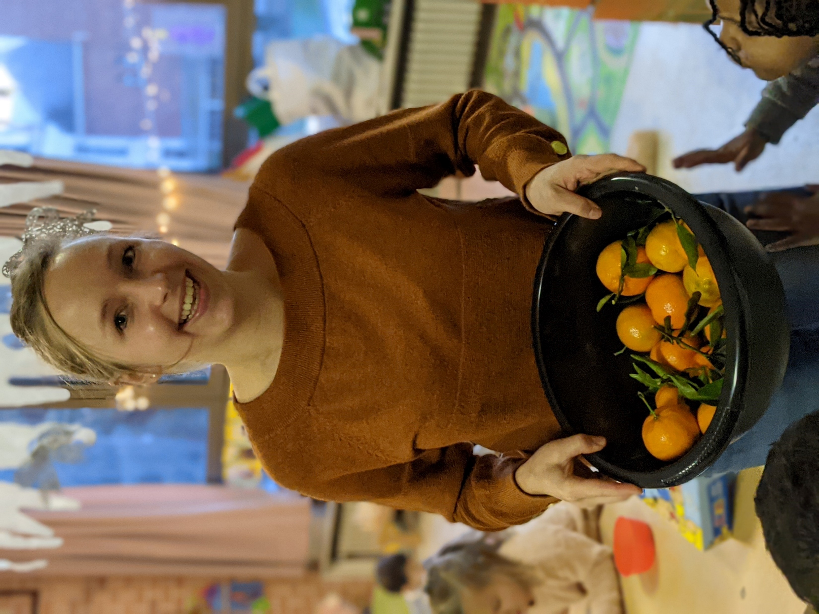
Hoe ziet een schoolweek er bij ons uit?
maandag, dinsdag, donderdag, vrijdag
7.00u tot 8.00u | Buitenschoolse opvang
8.00u tot 8.30u | Open onthaal
8.30u | Start activiteiten ZIN IN LEREN ZIN IN LEVEN!
Tussendoor | 15 min speeltijd: 2 shiften om het aantal kleuters te beperken op de kleuterspeelplaats > kleinere groepen! Voor of na de speeltijd gaan we naar het toilet, wassen we onze handen, eten we fruit of een koekje en drinken we water. Dit zijn onze routines.
11.40u tot 13.10u | Middagpauze met mogelijkheid tot warme maaltijd
13.10 | Start activiteiten ZIN IN LEREN ZIN IN LEVEN! Tussendoor terug speeltijd en routines
15.30u | Einde van de schooldag Tot 16.00u kunnen de kleuters op school afgehaald worden
16.00u tot 18.00u | Buitenschoolse opvang
woensdag
Halve dag school tot 12.05u
Buitenschoolse opvang van 12.05u tot 18.00u
Elke klas gaat 2 keer per week naar de turnzaal
Op donderdag krijgt elke kleuter een stuk fruit. Oog voor lekkers!

Slide 7
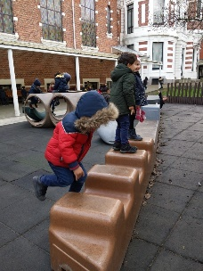
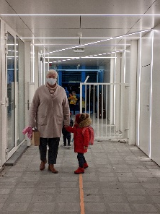
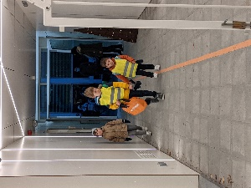
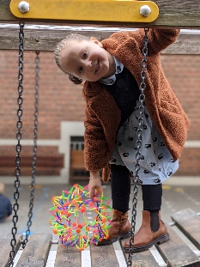
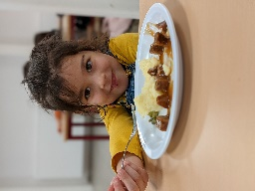
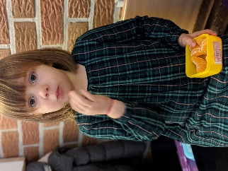
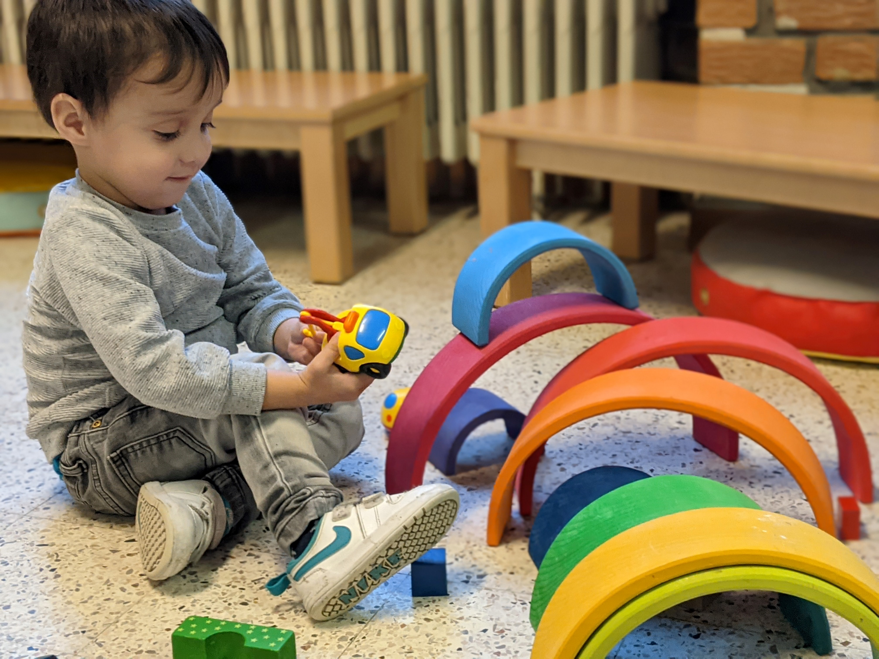
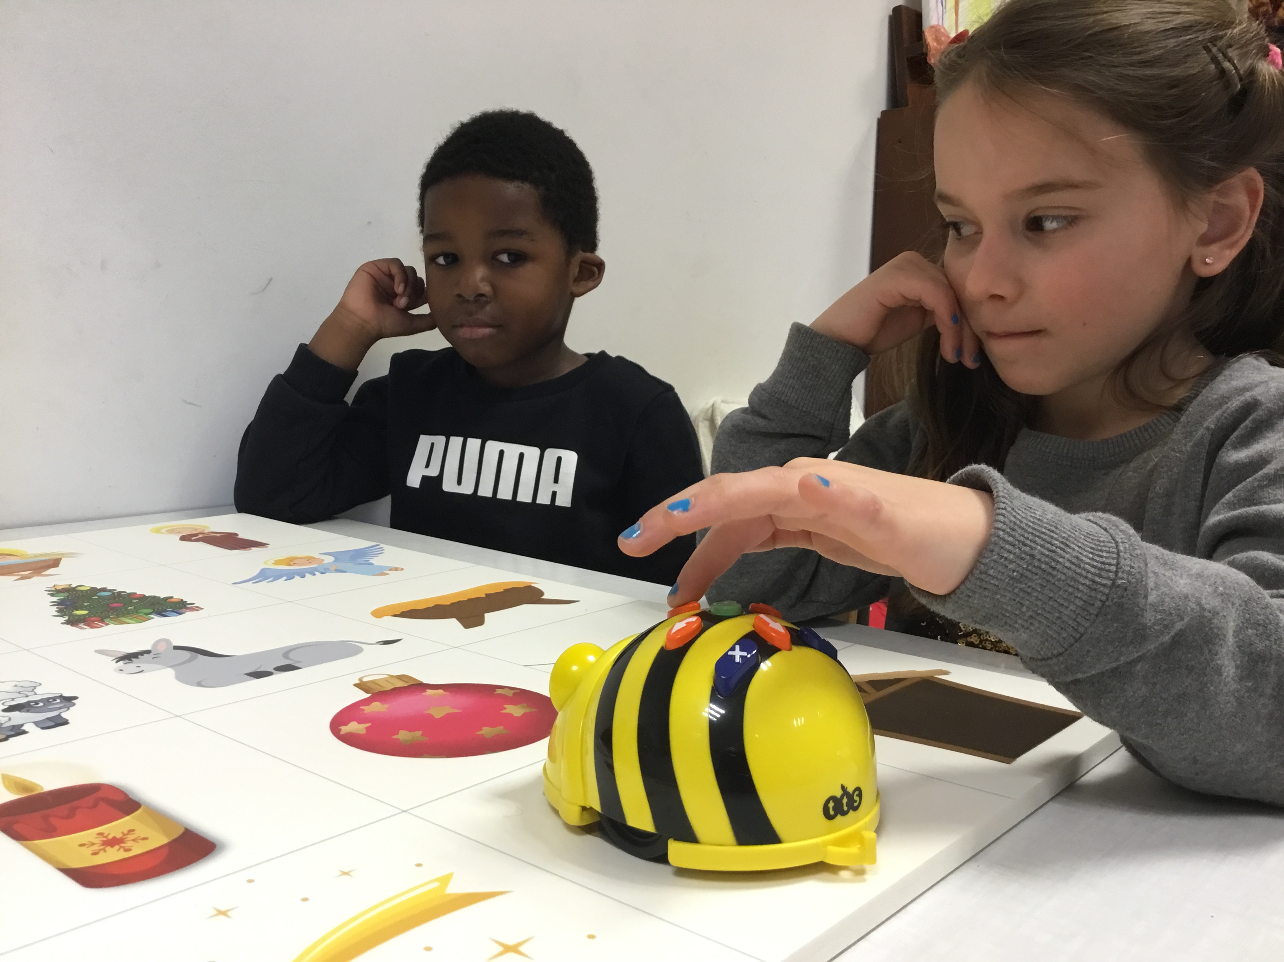
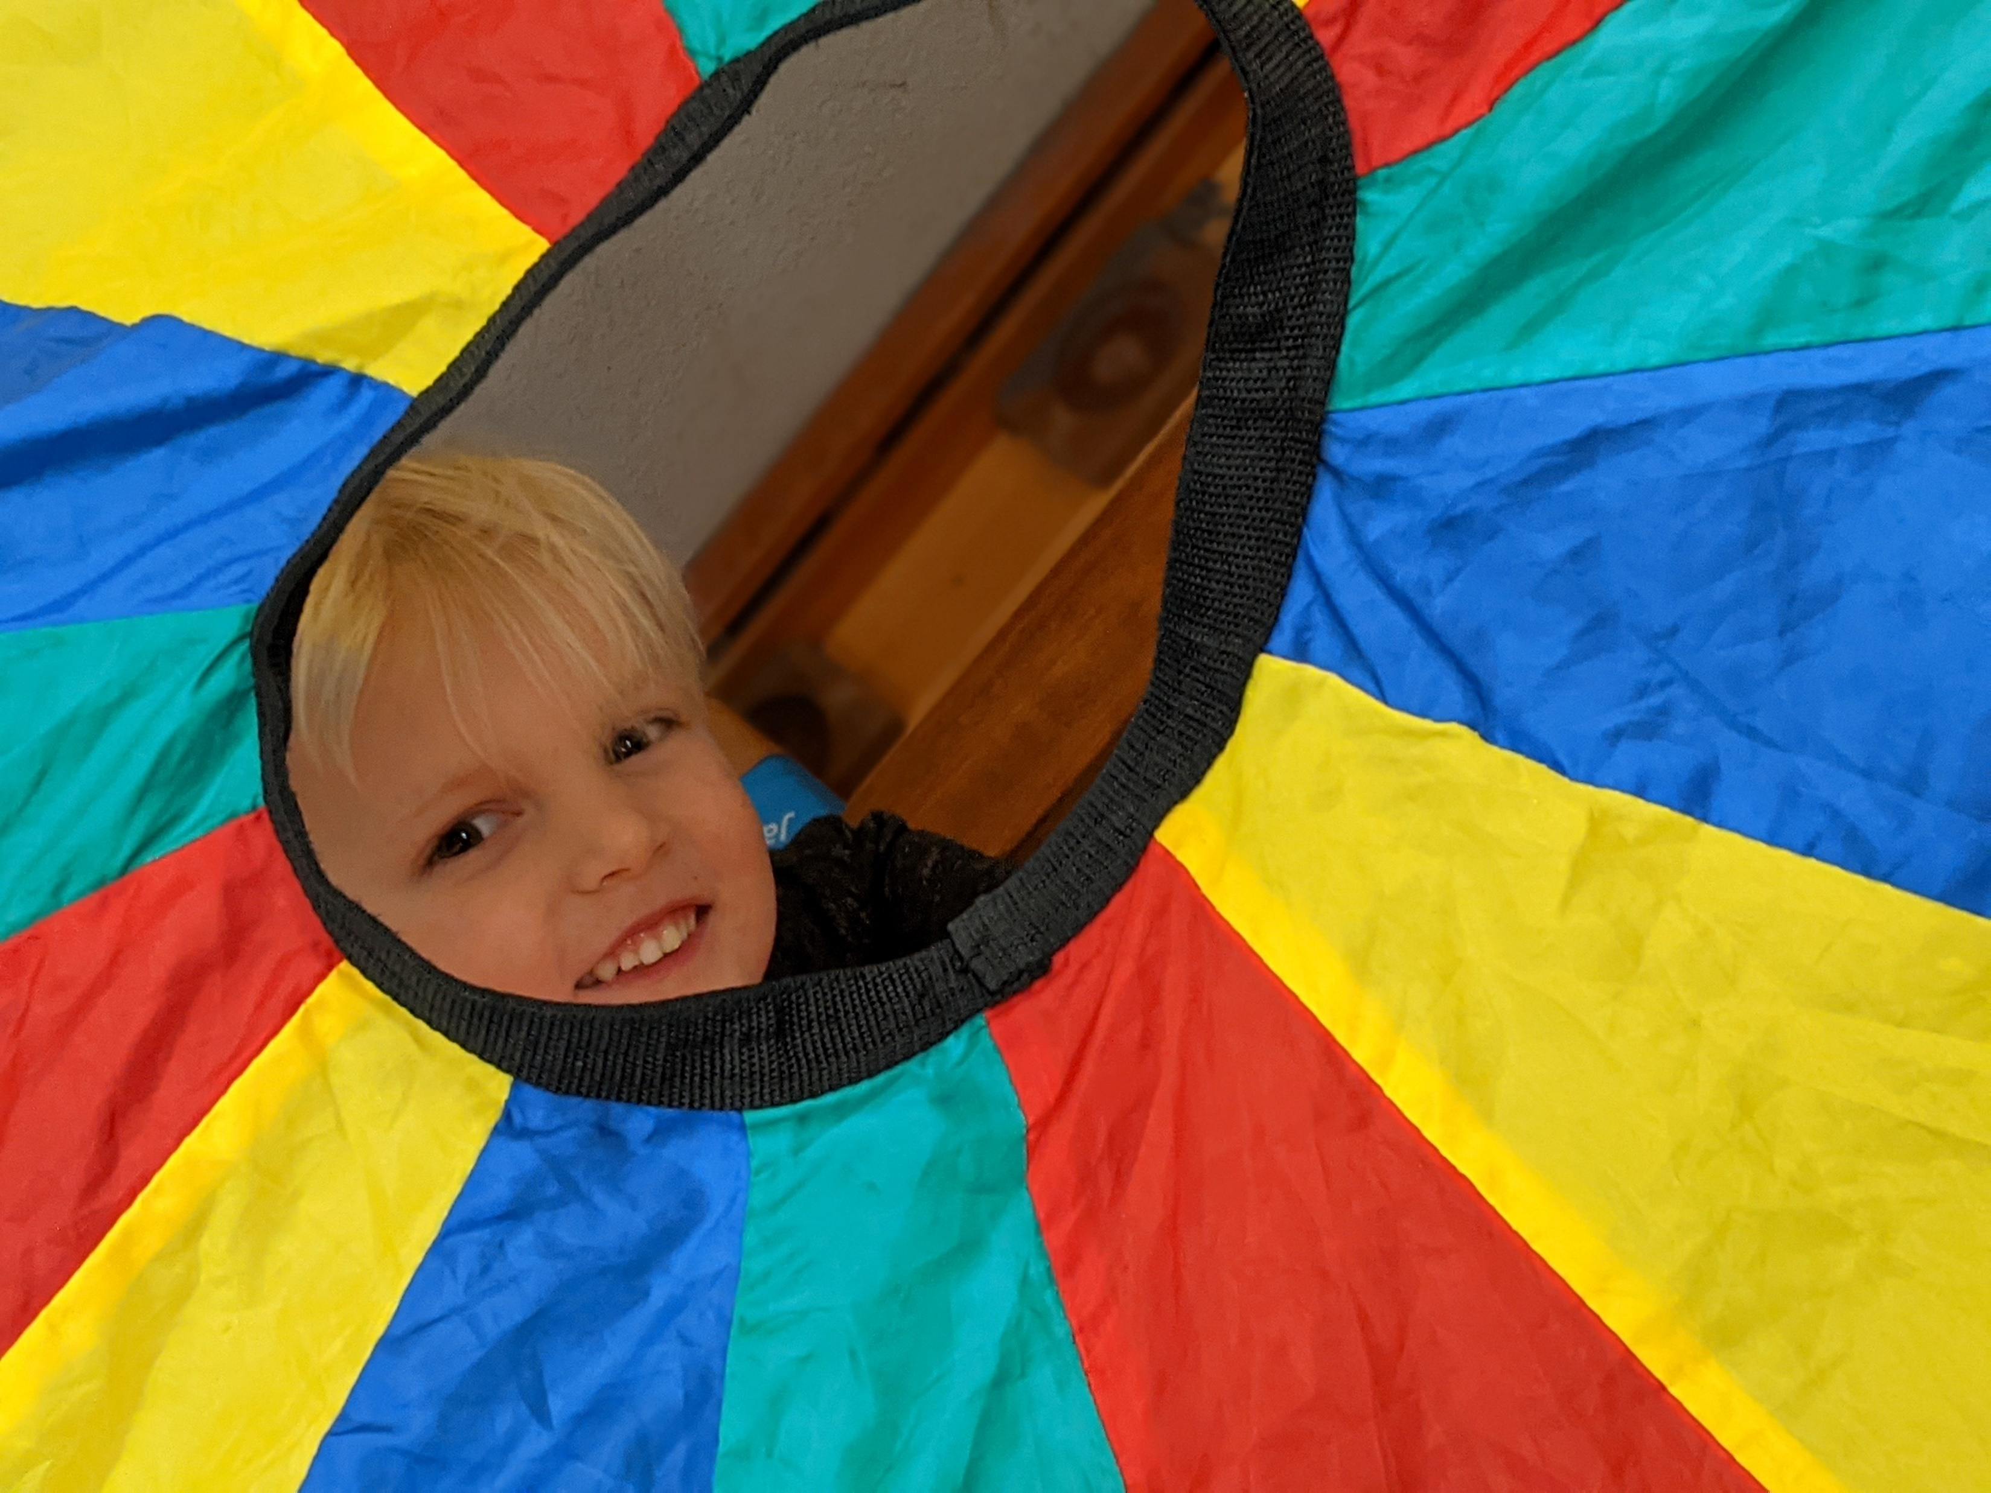
Hoe ziet een schoolweek er bij ons uit?
open onthaal
speelplaats
routines
activiteiten volgens het leerplan: ZIN IN LEREN, ZIN IN LEVEN!

Slide 8
Hier voelt je kind zich goed!

Slide 9
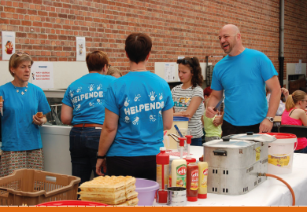
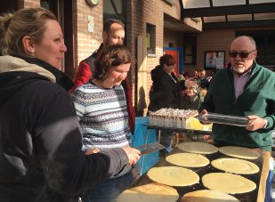
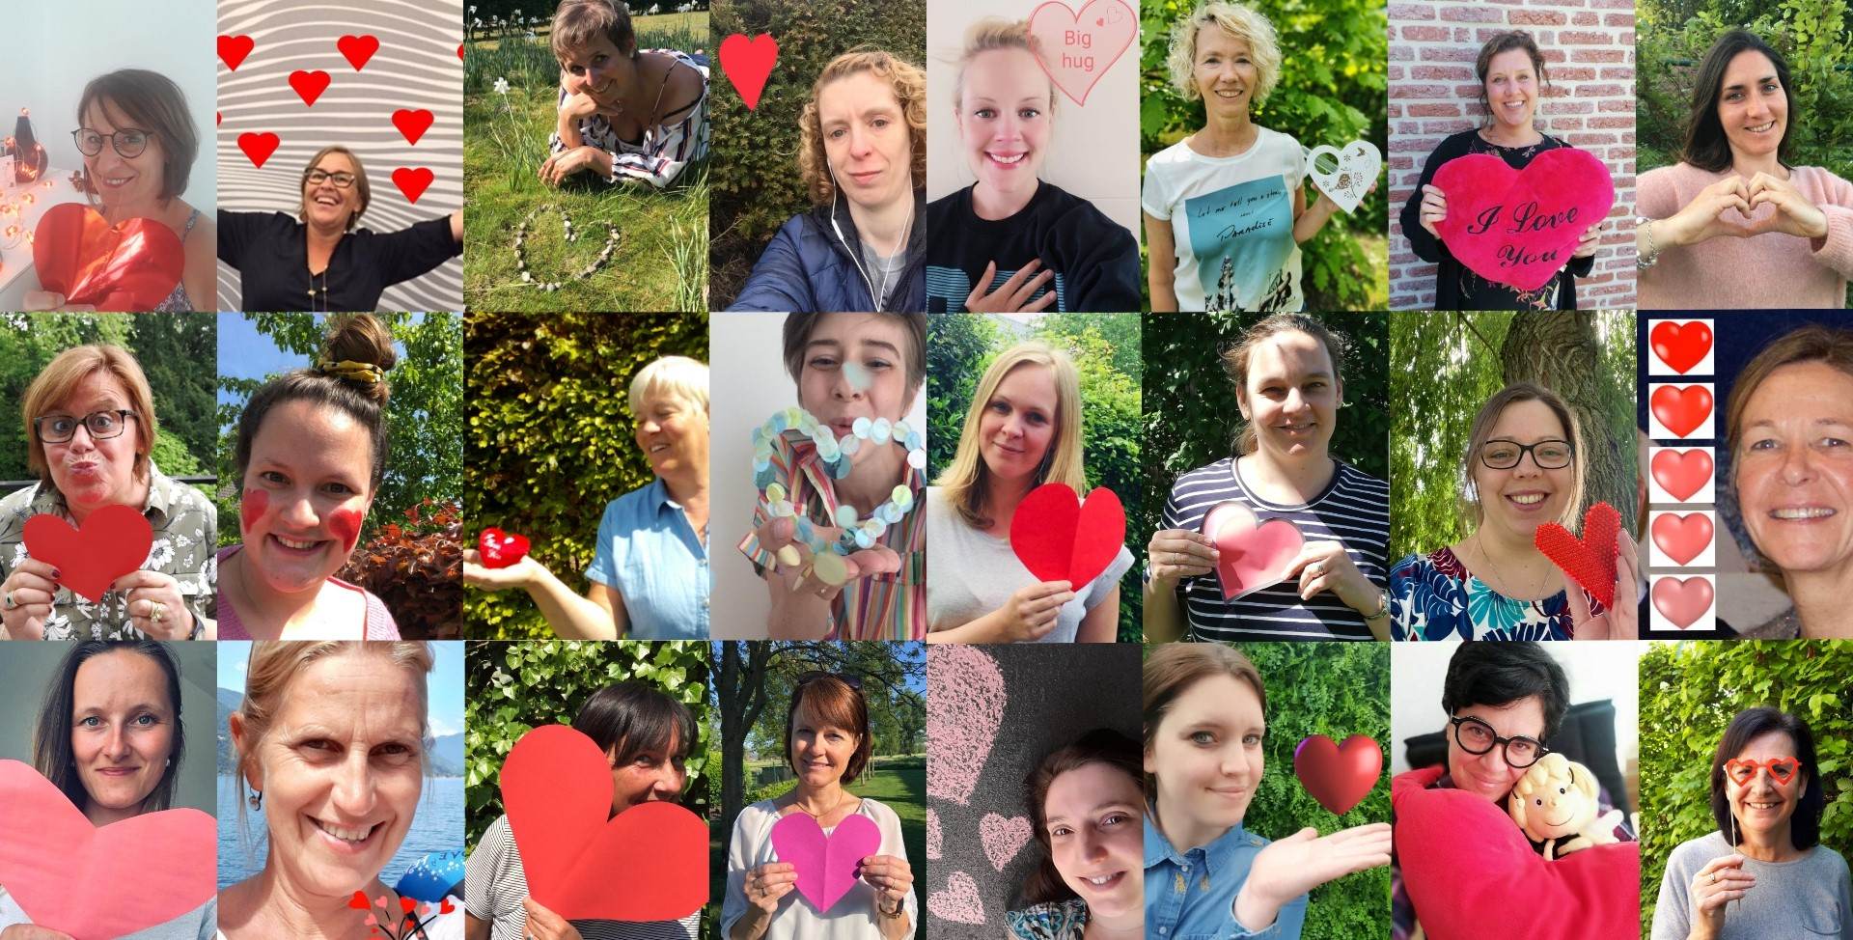
Ouders zijn welkom in onze school! Zowel voor als na schooltijd kan je de juf van je kind aanspreken.
Bij de instapklas zijn de peuters een kwartier voor de bel al welkom in de klas, zodat ouders de kans hebben om even van gedachte te wisselen met de juf. Ouders worden via het digitale communicatieplatform Smartschool op de hoogte gehouden van het reilen en zeilen in de klas; geregeld worden foto’s gepost voor ouders.
Op onze vraag worden (groot)ouders regelmatig uitgenodigd om mee te komen spelen, koken, vertellen, nadenken over opvoedkundige thema’s… en uiteraard staan onze deuren open voor initiatieven van de ouders zelf!
Krachtig team van gedreven jonge en oudere collega’s die elkaar aanvullen. We zijn een autonome kleuterschool. Dit wil zeggen dat we ons als school beperken tot 1 onderwijsniveau, namelijk kleuteronderwijs.
De kleuter staat centraal!
Voltijds directeur Marlies Pype ondersteunt haar team zowel organisatorisch als pedagogisch. Eens ingeschreven heeft uw kleuter gegarandeerd plaats in onze autonome lagere school.

Slide 10
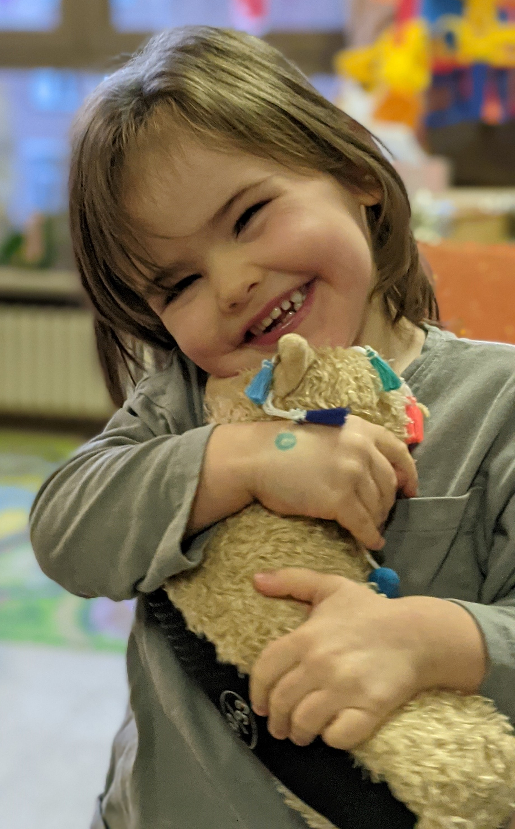
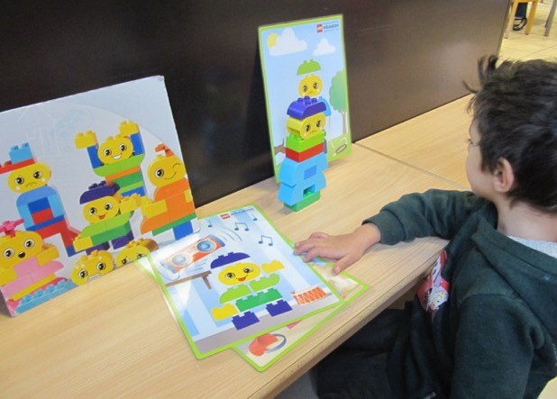
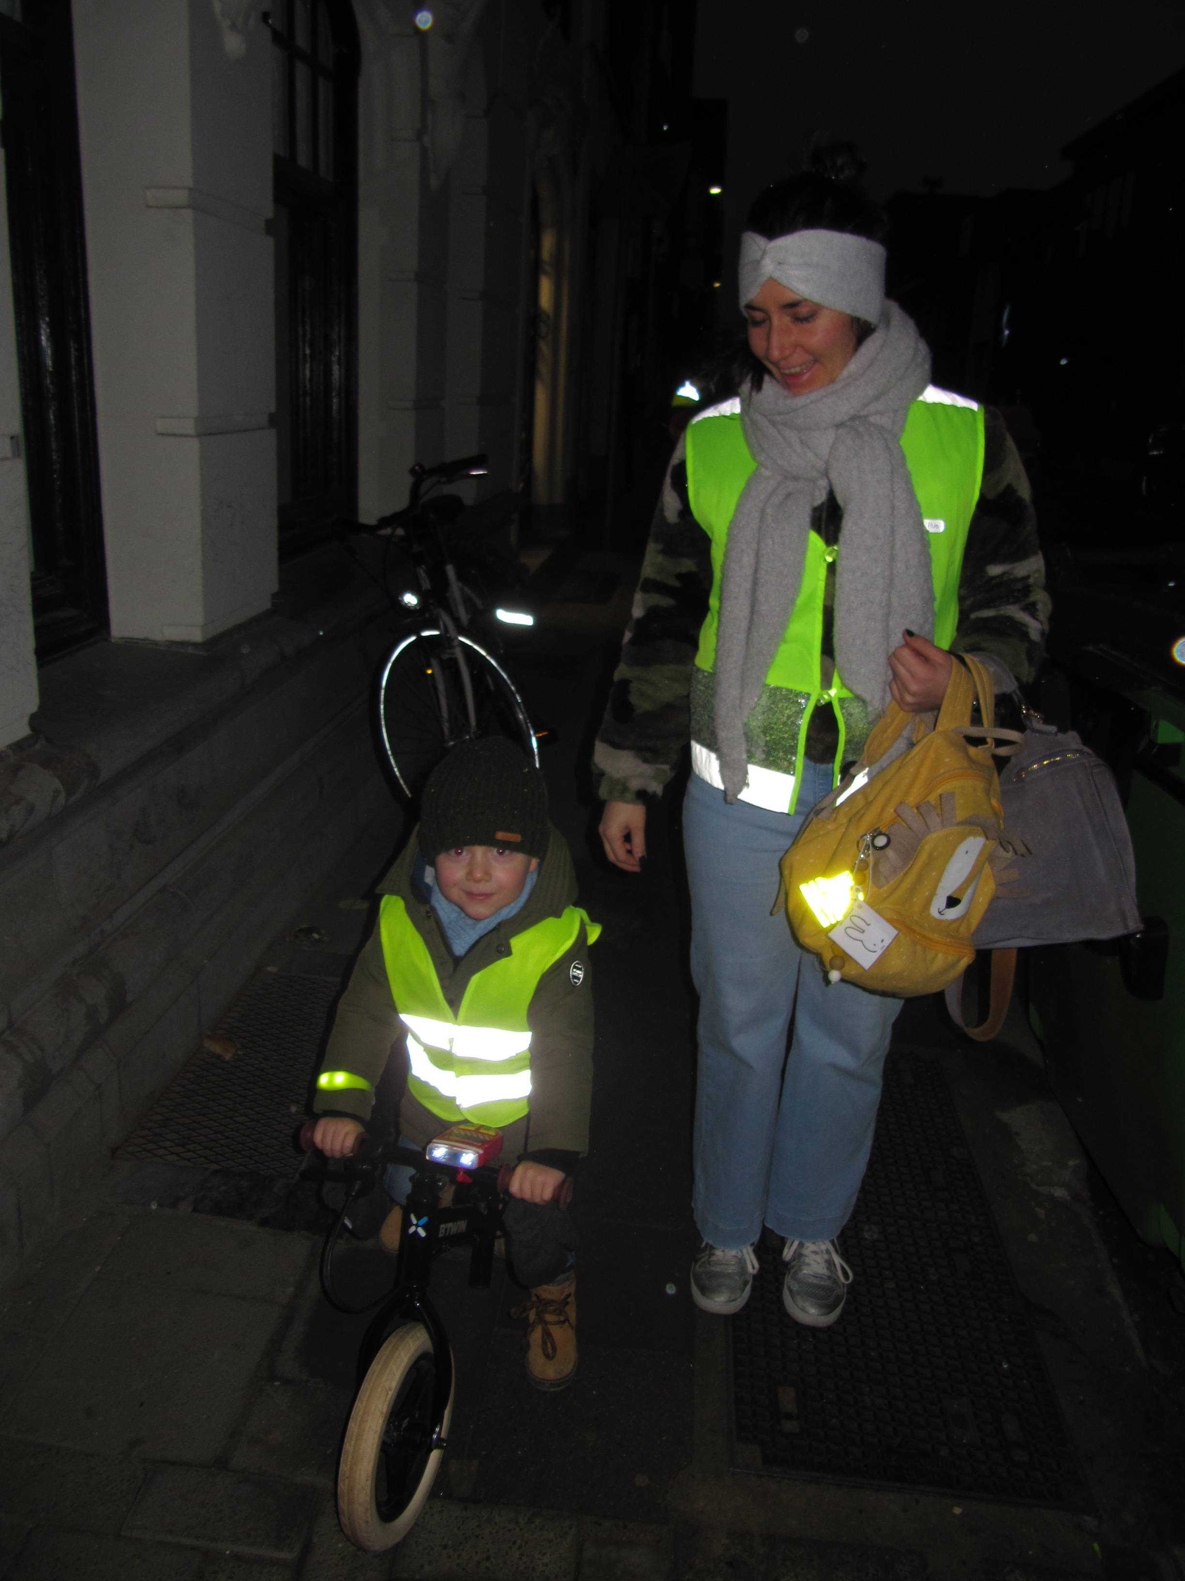
Zorgzame school want we geloven sterk in de groeimogelijkheden van iedere kleuter! Soms is groeien best lastig: het gaat een beetje sneller… of misschien een beetje trager dan verwacht.
We staan garant voor een krachtige leeromgeving.
Via differentiatie en aangepaste begeleiding bieden we
elke kleuter de beste leer- en ontplooiingskansen.
Veiligheid vinden we belangrijk! Kleuters moeten zich goed en veilig voelen in de klasgroep en hun omgeving. Hun welbevinden en betrokkenheid is onze prioriteit!
Via de autoluwe schoolstraat wordt er een veilige omgeving aan de schoolpoort gegarandeerd.
De mooie schooltuin zorgt dat er kan geëxploreerd worden tijdens alle seizoenen.
De duidelijke regels, ordelijke klassen, gebruik van pictogrammen zorgen ervoor dat uw kleuter zich snel op zijn gemak zal voelen.

Slide 11
Wil je graag meer weten?
Heb je nog vragen?
Directie: Marlies Pype
Inschrijvingen: Joanne Pauwels
Directeur.ks@basishfam.be
Joanne.pauwels@basishfam.be
03/777.82.82

Slide 12
En bezoek vooral onze schoolwebsite,
www.basishfam.be
daar kom je nog meer over ons te weten!
Facebook: https://facebook.com/Kleuter en lagere school Heilige Familie
Het kostenplaatje van onze school vind je hier:

Slide 13
Wil je je kind graag inschrijven?
Dan moet je hem/haar eerst online aanmelden via
http://www.naarschoolinsintniklaas.be/
Op deze website vind je alle info over aanmelden en inschrijven voor een school in Sint-Niklaas.
Heb je toch nog vragen? Of heb je graag hulp bij het aanmelden en/of inschrijven?
Neem deel aan één van de peuterspeelmomenten/informatiemomenten van stad Sint-Niklaas
en stel al je vragen over naar school gaan in een persoonlijk online gesprek met een medewerker.
De informatiemomenten gaan door op
dinsdag 19 januari
dinsdag 2 februari
dinsdag 16 februari
dinsdag 9 maart
dinsdag 23 maart
Telkens tussen 9 uur en 17 uur.
Inschrijven is verplicht en kan via
Loket kinderopvang en onderwijs
03 778 36 49 / kinderopvang@sint-niklaas.be
Huis van het Kind
03 778 37 00 / huisvanhetkind@sint-niklaas.be

